Slide 1
FASHION IMAGE SEARCH ENGINE
Môn học: Nhập môn Thị giác máy tính
Lớp: CS231.O22
GVHD: TS. Mai Tiến Dũng
Nhóm thực hiện:
Nguyễn Công Nguyên – 21521200
Lê Minh Nguyệt – 21521211
Hồ Đức Trưởng - 21522730

Slide 2
NỘI DUNG
01
02
03
04
05
06
TỔNG QUAN ĐỀ TÀI
ĐỊNH NGHĨA BÀI TOÁN
CƠ SỞ
LÝ THUYẾT
PHƯƠNG PHÁP
CỤ THỂ
THỰC NGHIỆM
TỔNG KẾT

Slide 3
01
TỔNG QUAN ĐỀ TÀI

Slide 4

1.1 Bối cảnh
Việc mua sắm trực tuyến ngày càng phổ biến, đặc biệt trong lĩnh vực thời trang.
Người tiêu dùng muốn định vị những mẫu sản phẩm tương tự hình ảnh họ nhìn thấy.
 Một hệ thống truy vấn hình ảnh liên quan trong lĩnh vực thời trang sẽ hỗ trợ cho người tiêu dùng trong trường hợp đó.
Hình 1. Mua sắm online trong lĩnh vực thời trang

Slide 5
1.2 Lí do lựa chọn đề tài
Tăng cường trải nghiệm người dùng
Nâng cao hiệu quả kinh doanh
Xu hướng
cá nhân hóa
Hệ thống truy vấn hình ảnh giúp người dùng dễ dàng tìm kiếm sản phẩm thời trang trực tuyến chỉ bằng cách cung cấp hình ảnh, tiết kiệm thời gian và công sức.
Cải thiện khả năng gợi ý sản phẩm, tăng tỷ lệ chuyển đổi và doanh thu cho các cửa hàng thời trang trực tuyến.
Đáp ứng nhu cầu cá nhân của người dùng thông qua gợi ý sản phẩm dựa trên sở thích và phong cách cá nhân.

Slide 6
1.3 Ứng dụng
Các nền tảng mua sắm trực tuyến: Tích hợp vào các trang web và ứng dụng mua sắm để tìm kiếm sản phẩm theo hình ảnh.
Công cụ gợi ý thời trang: Đưa ra gợi ý phù hợp với phong cách và sở thích của người dùng.
Quản lý kho hàng và kiểm kê sản phẩm: Tự động nhận diện và phân loại sản phẩm, giúp kiểm kê và quản lý kho hiệu quả hơn.
Mạng xã hội và cộng đồng thời trang: Kết nối người dùng với sản phẩm và xu hướng mới nhất, tạo ra một cộng đồng chia sẻ thông tin phong phú.
Ngành công nghiệp bán lẻ: Cung cấp dịch vụ tìm kiếm sản phẩm cho khách hàng tại cửa hàng, giúp họ dễ dàng tìm thấy sản phẩm tương tự.

Slide 7
NỘI DUNG
01
02
03
04
05
06
TỔNG QUAN ĐỀ TÀI
ĐỊNH NGHĨA BÀI TOÁN
CƠ SỞ
LÝ THUYẾT
PHƯƠNG PHÁP
CỤ THỂ
THỰC NGHIỆM
TỔNG KẾT

Slide 8
02
ĐỊNH NGHĨA BÀI TOÁN

Slide 9
2.1 Mô tả bài toán
Bài toán của nhóm là bài toán truy vấn hình ảnh (với các hình ảnh trong lĩnh vực thời trang).
Người dùng chỉ cần cung cấp một hình ảnh của sản phẩm mong muốn, chẳng hạn như giày, quần áo, hoặc ví. Kết quả trả về sẽ là một danh sách các sản phẩm tương tự hoặc phù hợp, danh sách sẽ được sắp xếp theo thứ tự giảm dần về độ tương đồng.
INPUT
OUTPUT
Một hình ảnh truy vấn chứa sản phẩm thời trang mà người dùng quan tâm (quần áo, giày dép, ví,...).
Một danh sách được xếp hạng các hình ảnh có độ tương đồng cao nhất với hình ảnh truy vấn, với hình ảnh giống nhất đứng đầu danh sách.

Slide 10
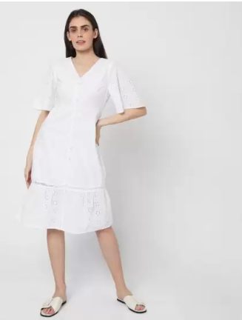
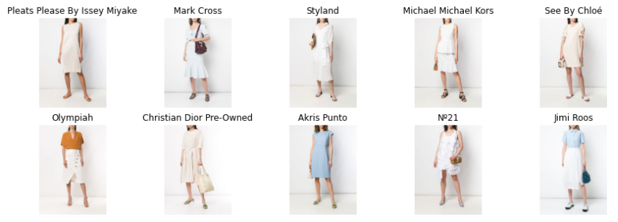
2.1 Mô tả bài toán
INPUT
OUTPUT
Một hình ảnh truy vấn chứa sản phẩm thời trang mà người dùng quan tâm (quần áo, giày dép, ví,...).
Một danh sách được xếp hạng các hình ảnh có độ tương đồng cao nhất với hình ảnh truy vấn, với hình ảnh giống nhất đứng đầu danh sách.
Hình 2. Minh họa input bài toán
Hình 3. Minh họa output tương ứng

Slide 11
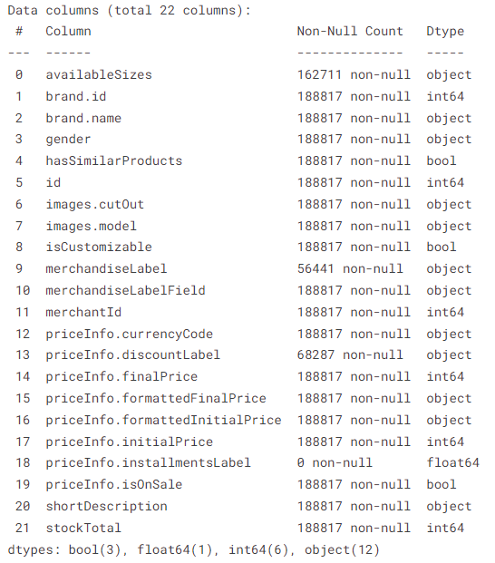
2.2 Bộ dữ liệu
Bộ dữ liệu Farfetch Listings bao gồm một file CSV là current_farfetch_listings.csv và hai thư mục cutout-img, model-img chứa hình ảnh thời trang.
File current_farfetch_listings.csv chứa 23 trường thông tin về 188,817 mẫu, bao gồm các thông tin như: “modelImages_path”, “brand.name”, “priceInfo.discountLabel”,…
Hai thư mục cutout-img và model-img, mỗi thư mục đều chứa 187,620 hình ảnh thời trang từ trang web FarFetch, với định dạng .jpg.
Hình 15. Các trường dữ liệu trong Farfetch Listings

Slide 12
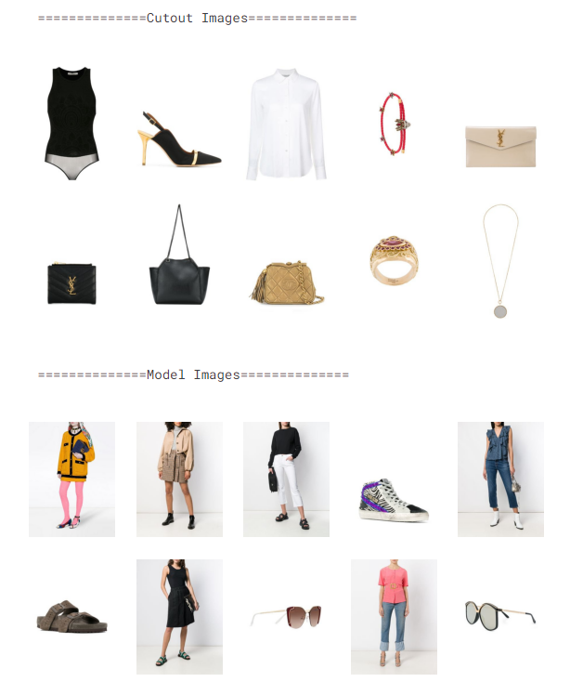
2.2 Bộ dữ liệu
Bộ dữ liệu Farfetch Listings bao gồm một file CSV là current_farfetch_listings.csv và hai thư mục cutout-img, model-img chứa hình ảnh thời trang.
File current_farfetch_listings.csv chứa 23 trường thông tin về 188,817 mẫu, bao gồm các thông tin như: “modelImages_path”, “brand.name”, “priceInfo.discountLabel”,…
Hai thư mục cutout-img và model-img, mỗi thư mục đều chứa 187,620 hình ảnh thời trang từ trang web FarFetch, với định dạng .jpg.
Hình 16. Hình ảnh trong thư mục Cutout và Model

Slide 13
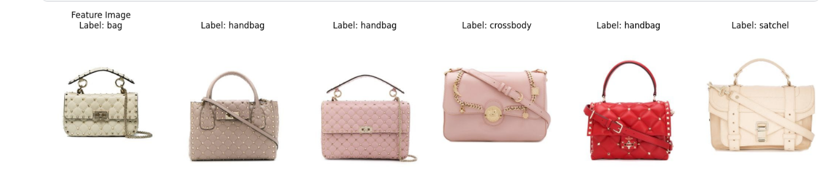
2.3 Gán nhãn
Gán nhãn dữ liệu bằng cách dựa vào từ cuối cùng cột “shortDescription”
Ví dụ: logo print strap sandals -> sandals
FendiMania sock style sneakers -> sneakers
Thu được 100 labels (chỉ chọn những labels nào có hơn 100 ảnh)
Tuy nhiên trong 100 labels này tồn tại những từ đồng nghĩa, nên nhóm tiến hành gom nhóm thủ công lại.

Slide 14
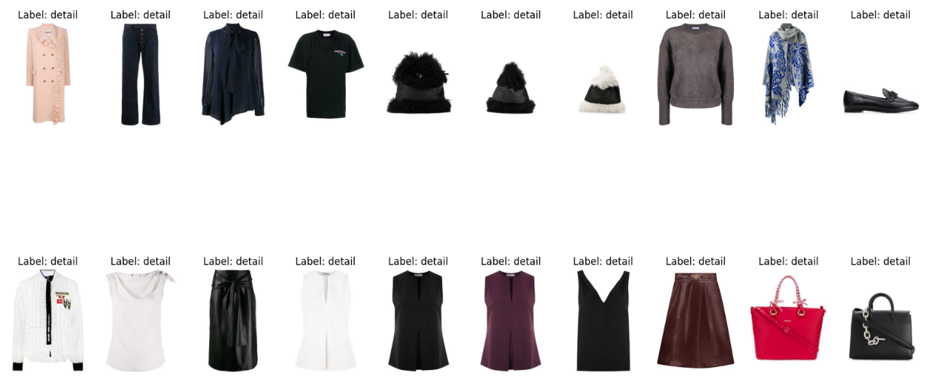
2.3 Gán nhãn và chuẩn bị dữ liệu
Sau khi tiến hành gộp các từ đồng nghĩa trong 100 labels nhóm thu được 43 nhóm vs 2 labels không xác định, nhóm sẽ quyết định không sử dụng 2 labels này.
Các ảnh thuộc Unknown 1: detail

Slide 15
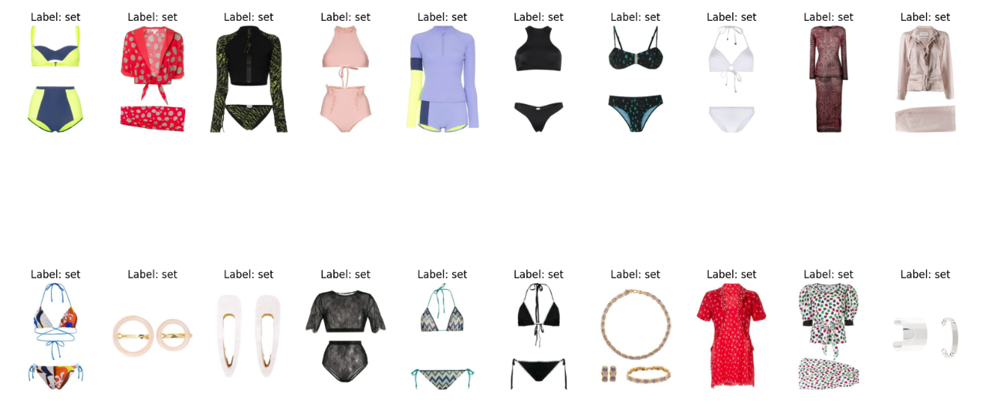
2.3 Gán nhãn và chuẩn bị dữ liệu
Các ảnh thuộc Unknown 2: set

Slide 16
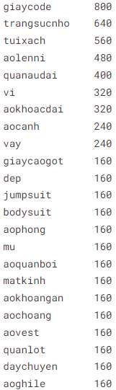
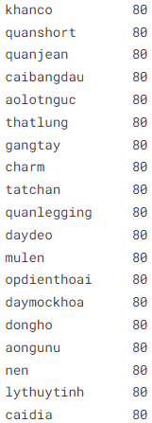
2.3 Chia tập dữ liệu
Tập train: chỉ chứa những loại có hơn 80 mẫu, tổng cổng 7840 mẫu.
Kết quả thu được như sau:

Slide 17
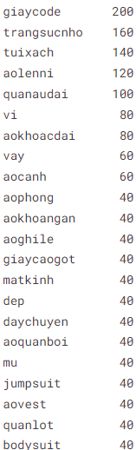
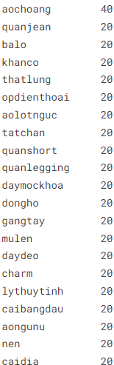
2.3 Chia tập dữ liệu
Tập test: chỉ chứa những loại có hơn 20 mẫu, tổng cổng 1960 mẫu.
Kết quả thu được như sau:

Slide 18
NỘI DUNG
01
02
03
04
05
06
TỔNG QUAN ĐỀ TÀI
ĐỊNH NGHĨA BÀI TOÁN
CƠ SỞ
LÝ THUYẾT
PHƯƠNG PHÁP
CỤ THỂ
THỰC NGHIỆM
TỔNG KẾT

Slide 19
03
CƠ SỞ
LÝ THUYẾT

Slide 20
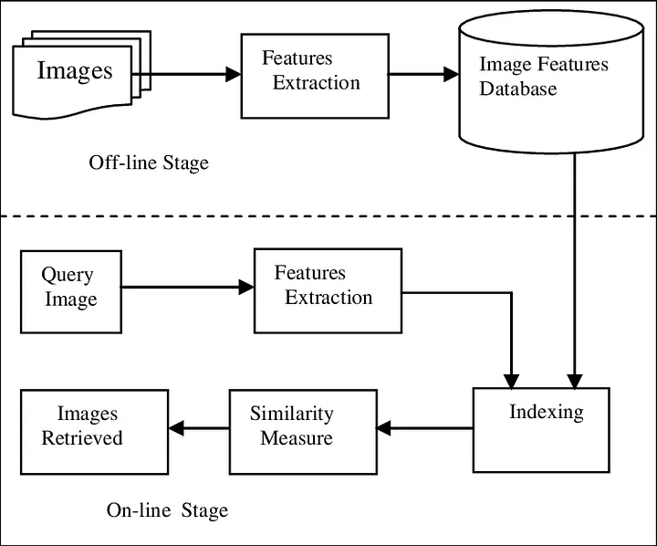
3.1 Hệ thống truy vấn hình ảnh
Mục tiêu chính: Tính toán độ tương đồng giữa hình ảnh truy vấn và cơ sở dữ liệu để trích xuất hình ảnh tương tự nhất.
Các hình ảnh trong cơ sở dữ liệu sẽ được trích xuất đặc trưng và lưu trữ lại.
Khi có yêu cầu truy vấn, độ tương đồng giữa hình ảnh truy vấn và hình ảnh trong cơ sở dữ liệu được tính toán dựa trên các đặc trưng.
Hình 4. Kiến trúc Hệ thống truy vấn hình ảnh

Slide 21
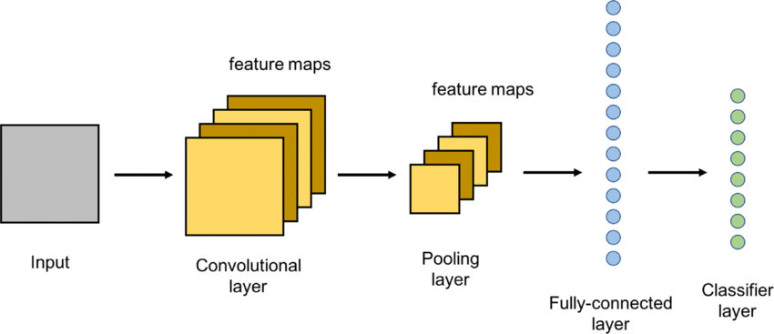
3.2 CNN & ImageNet
Là một loại mô hình học sâu phổ biến, đặc biệt được thiết kế để xử lý và phân loại ảnh.
ImageNet - tập dữ liệu lớn với hàng nghìn danh mục ảnh, cơ sở cho các kiến trúc nổi tiếng như ResNet, VGG, Xception, thường được sử dụng để đánh giá mô hình học sâu.
Sử dụng pre-trained models trên ImageNet mang lại hiệu suất và tiết kiệm thời gian, đồng thời mô hình có sẵn và dễ truy cập công khai.
Hình 5. Cấu trúc một CNN đơn giản

Slide 22
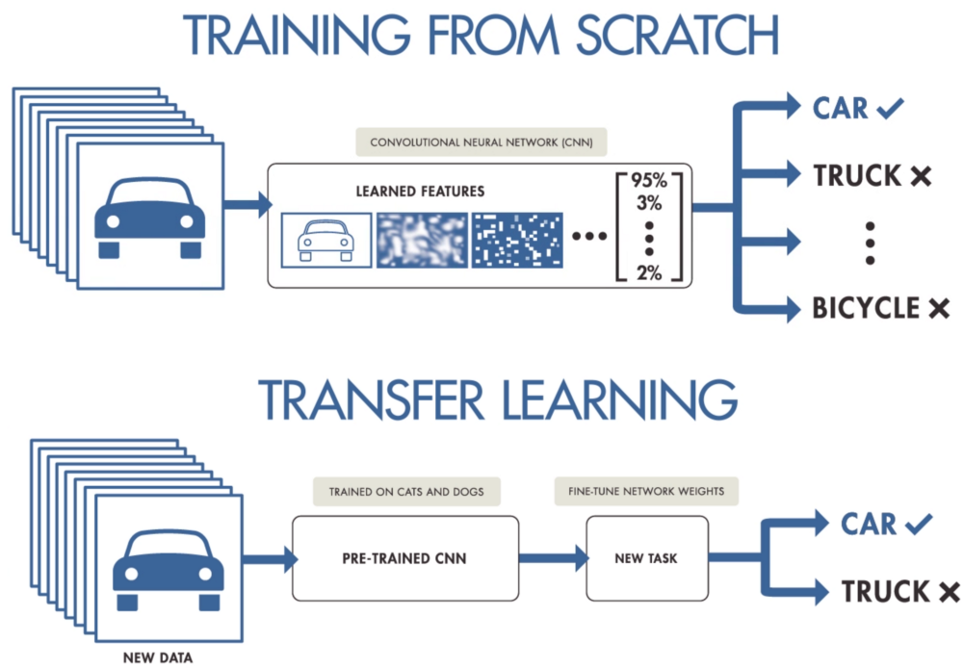
3.3 Học chuyển giao
Học chuyển giao (Transfer Learning) là kỹ thuật học máy sử dụng mô hình đã được huấn luyện trước đó trên tập dữ liệu lớn để cải thiện hiệu suất trên tập dữ liệu nhỏ hoặc liên quan đến tác vụ mới.
 Điều này giúp tăng tốc quá trình huấn luyện và đạt hiệu suất tốt với ít dữ liệu.
Hình 6. Training From Scratch và Học chuyển giao

Slide 23
NỘI DUNG
01
02
03
04
05
06
TỔNG QUAN ĐỀ TÀI
ĐỊNH NGHĨA BÀI TOÁN
CƠ SỞ
LÝ THUYẾT
PHƯƠNG PHÁP
CỤ THỂ
THỰC NGHIỆM
TỔNG KẾT

Slide 24
04
PHƯƠNG PHÁP CỤ THỂ

Slide 25
4.1
VGG16
4.2
ResNet50
4.3
Xception

Slide 26
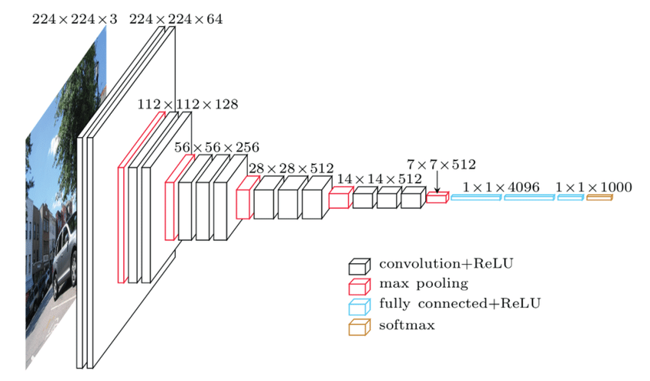
4.1
VGG16
VGG16 có 13 lớp Convolutional để trích xuất đặc trưng hình ảnh, 5 lớp Max Pooling giảm kích thước đầu ra, và 3 lớp fully connected ở cuối để tổng hợp các đặc trưng.
Output của fully-connected layer được đưa vào lớp Softmax để phân loại vào 1000 class.
Đặc trưng được trích xuất sau lớp Fully connected 1, có kích thước 1x1x4096.
Hình 7. Kiến trúc VGG16

Slide 27
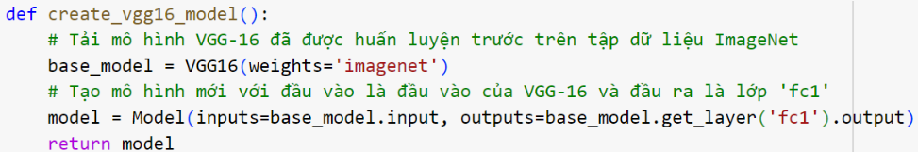
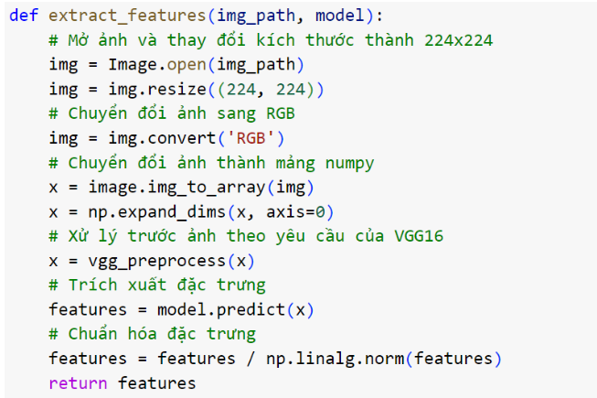
4.1
VGG16
Hình 8. Cách sử dụng VGG16

Slide 28
4.1
VGG16
4.2
ResNet50
4.3
Xception

Slide 29


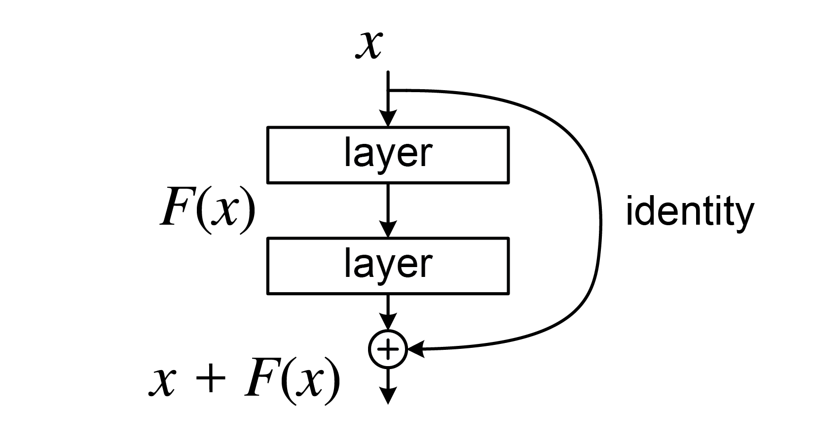
4.2
ResNet50
Ý tưởng: ResNet học cách giữ lại thông tin đầu vào và chỉ học thêm các thay đổi nhỏ qua từng lớp để đưa nó đến gần hơn với giá trị đầu ra thực sự.
Residual Blocks
ResNet nhóm một số lớp tích chập lại và gọi nó là một Residual Block.
Dữ liệu đầu vào của một Block không chỉ đi qua các lớp bên trong để học những thay đổi mà còn được truyền trực tiếp (identity mapping) đến đầu ra của Block.
Shortcut Connections
Các kết nối từ đầu vào đến đầu ra của một Block, duy trì tín hiệu và giảm thiểu mất mát thông tin.
Hình 9. Minh họa ý tưởng ResNet
Hình 10. Shortcut Connection

Slide 30
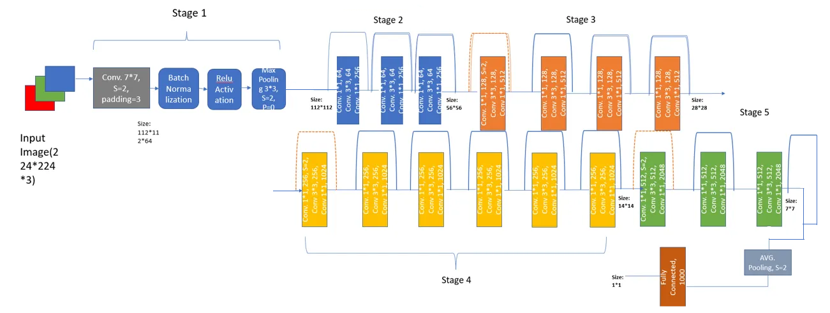
4.2
ResNet50
Hình 11. Kiến trúc ResNet50
ResNet50 gồm tổng cộng 49 lớp tích chập và 1 lớp Fully-Connected. Trong đó có 1 lớp tích chập khởi tạo và 16 Residual Block (mỗi Block chứa 3 lớp tích chập).
Đầu vào ResNet50 có kích thước 224x224x3.
Đặc trưng được trích xuất sau lớp Global Average Pooling, có kích thước 1x1x2048.

Slide 31
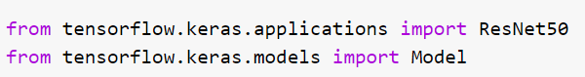
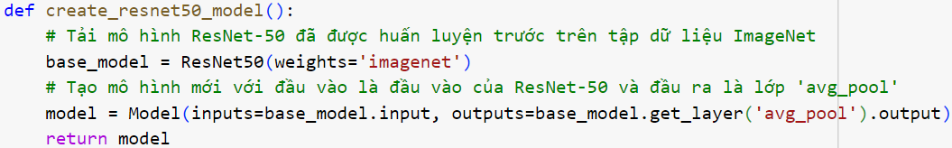
4.2
ResNet50
Đặc trưng được trích xuất sau lớp
Global Average Pooling, có kích thước 1x1x2048.
Hình 12. Cách sử dụng ResNet50

Slide 32
4.1
VGG16
4.2
ResNet50
4.3
Xception

Slide 33
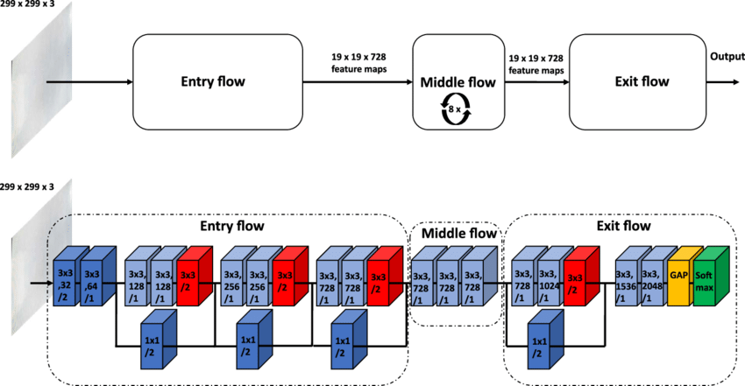
4.3
Xception
Xception phát triển dựa trên ý tưởng module của kiến trúc Inception.
Xception sử dụng tích chập tách biệt theo chiều sâu và kết nối skip-connection giữa các khối tích chập.
Bao gồm 36 lớp tích chập, tạo thành cơ sở trích xuất đặc trưng của mạng.
Các lớp này chia thành 3 phần: entry flow, middle flow, exit flow
Các lớp cuối của kiến trúc là các lớp fully connected.
Hình 13. Kiến trúc Xception

Slide 34
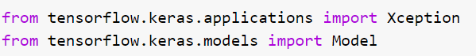
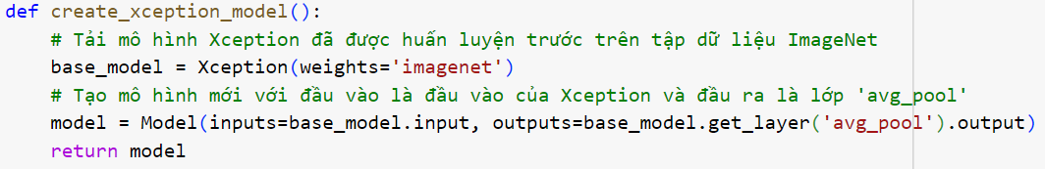
4.3
Xception
Đặc trưng được trích xuất sau lớp Global Average Pooling, có kích thước 1x1x2048.
Hình 14. Cách sử dụng Xception

Slide 35
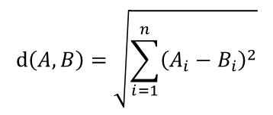
4.4
Image Similarity
Khoảng cách Euclide được dùng để tính khoảng cách giữa các query features và các features của mọi images được trích xuất.
Sau đó, nhóm sẽ thực hiện lấy ra top 10 hình ảnh có khoảng cách Euclidean nhỏ nhất.
$$ⅆ\left(A,B\right)=\sqrt{\sum_{i=1}^{n}{{\left(A_{i}−B_{i}\right)}^{2}}}$$

Slide 36
4.5
Faiss Indexing
Sử dụng thư viện Faiss để tối ưu hóa việc tìm kiếm tương tự trong không gian đa chiều.
Kiến trúc của Faiss:
Indexer:
Là cấu trúc dữ liệu để lưu trữ dữ liệu đa chiều.
Các loại indexer phổ biến gồm IVF, HNSW, và PQ.
Searcher:
Là thuật toán dùng để tìm kiếm vector tương tự trong một indexer.
Các loại searcher phổ biến gồm BruteForce Searcher, K-Nearest Neighbors Searcher, và Approximate Nearest Neighbors Searcher.
Metric:
Là hàm dùng để đo lường độ tương đồng giữa hai vector.
Các loại metric phổ biến gồm L2 distance, cosine similarity, và Jaccard similarity.

Slide 37
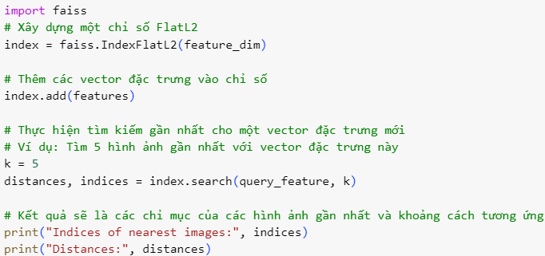
4.5
Faiss Indexing
Lưu trữ mỗi vecter trong tập dữ liệu dưới dạng một điểm trong không gian. Khi thực hiện tìm kiếm, Faiss sẽ tính toán khoảng cách Euclide (L2) giữa vecter truy vấn và tất cả các vecter trong indexer sử dụng BruteForce Searcher . Vecter có khoảng cách Euclide nhỏ nhất với vecter truy vấn được coi là vecter tương tự nhất.

Slide 38
NỘI DUNG
01
02
03
04
05
06
TỔNG QUAN ĐỀ TÀI
ĐỊNH NGHĨA BÀI TOÁN
CƠ SỞ
LÝ THUYẾT
PHƯƠNG PHÁP
CỤ THỂ
THỰC NGHIỆM
TỔNG KẾT

Slide 39
05
THỰC NGHIỆM

Slide 40
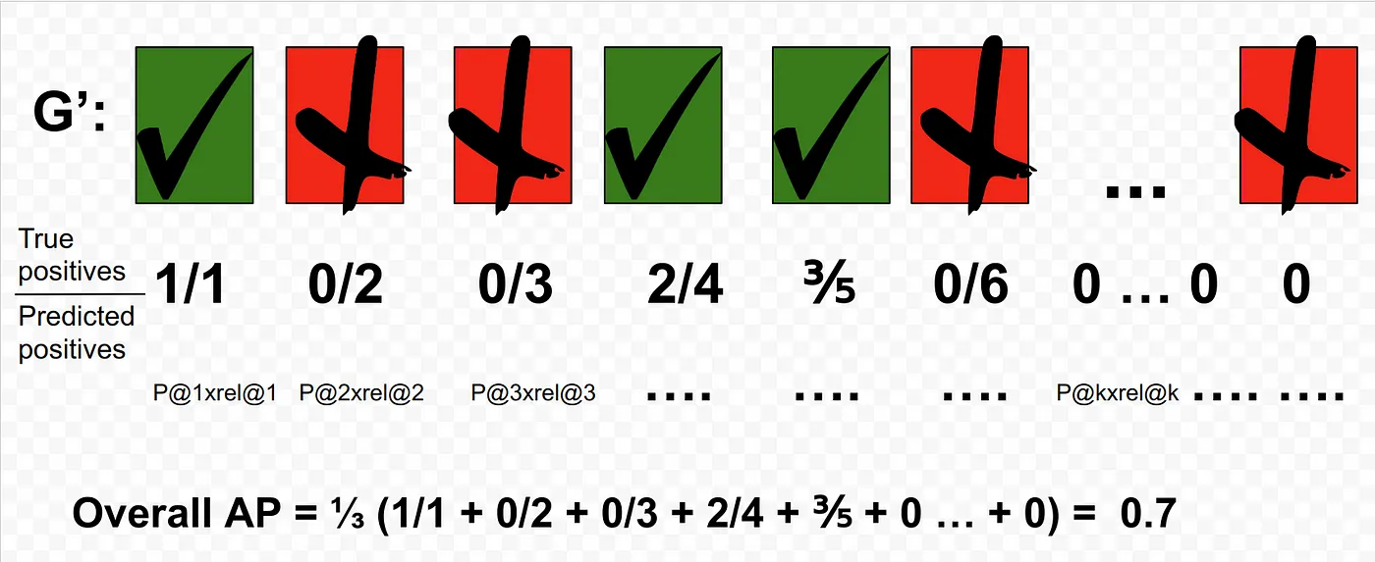
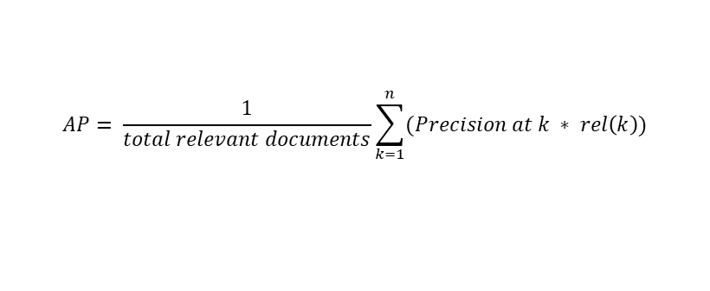
5.1 Độ đo
mAP (mean Average Precision) đánh giá hiệu suất của hệ thống trong việc truy xuất hình ảnh có liên quan từ cơ sở dữ liệu, dựa trên một truy vấn của người dùng.
Công thức tính độ chính xác trung bình (Average Precision):
rel(k) là một hàm chỉ số, bằng 1 nếu mục ở hạng k là một tài liệu có liên quan, bằng 0 nếu không phải. Lưu ý rằng trung bình được tính trên các tài liệu có liên quan trong top-k tài liệu được trả về, và các tài liệu có liên quan mà không được trả về sẽ có điểm độ chính xác bằng 0.
$$AP= \frac{1}{total relevant documents}\sum_{k=1}^{n}{(Precision at k ∗ rel\left(k\right))}$$

Slide 41

5.1 Độ đo
mAP (mean Average Precision) đánh giá hiệu suất của hệ thống trong việc truy xuất hình ảnh có liên quan từ cơ sở dữ liệu, dựa trên một truy vấn của người dùng.
Công thức tính độ chính xác trung bình (Average Precision):
rel(k) là một hàm chỉ số, bằng 1 nếu mục ở hạng k là một tài liệu có liên quan, bằng 0 nếu không phải. Lưu ý rằng trung bình được tính trên các tài liệu có liên quan trong top-k tài liệu được trả về, và các tài liệu có liên quan mà không được trả về sẽ có điểm độ chính xác bằng 0.
Q là số lượng truy vấn. Điểm mAP càng cao, hiệu suất của hệ thống CBIR càng tốt. mAP là một độ đo phổ biến được sử dụng để đánh giá hệ thống CBIR, vì nó xem xét tính liên quan của mỗi hình ảnh được truy xuất và cung cấp một đo lường toàn diện về hiệu suất của hệ thống qua nhiều truy vấn.
$$AP= \frac{1}{total relevant documents}\sum_{k=1}^{n}{(Precision at k ∗ rel\left(k\right))}$$
$$mAP= \frac{1}{Q}\sum_{q=1}^{Q}{AP_{q}}$$

Slide 42
5.2 Kết quả thực nghiệm
MÔ HÌNH | mAP Score
VGG16 | 0.523 / 0.711
ResNet50 | 0.713
Xception | 0.724

Slide 43
NỘI DUNG
01
02
03
04
05
06
TỔNG QUAN ĐỀ TÀI
ĐỊNH NGHĨA BÀI TOÁN
CƠ SỞ
LÝ THUYẾT
PHƯƠNG PHÁP
CỤ THỂ
THỰC NGHIỆM
TỔNG KẾT

Slide 44
06
TỔNG KẾT

Slide 45
6.1 Nhận xét
MÔ HÌNH | ƯU ĐIỂM | NHƯỢC ĐIỂM
VGG16 | Kiến trúc đơn giản và nhất quán. Hiệu suất cao. Khả năng tổng quát hóa tốt. Dễ dàng áp dụng Transfer Learning. | Kích thước mô hình lớn. Khả năng mở rộng hạn chế. Không hiệu quả về mặt tài nguyên.
ResNet50 | Khả năng hiệu quả trên các bộ dữ liệu lớn. Khả năng học sâu. Dễ huấn luyện. Tính tổng quát hóa cao. Sử dụng hiệu quả tài nguyên. | Tính tài nguyên yêu cầu cao. Độ phức tạp cao. Đòi hỏi dữ liệu lớn. Thời gian huấn luyện lâu hơn.
Xception | Hiệu suất có cải thiện. Giảm số lượng tham số. Tăng tốc độ huấn luyện và suy luận. Tính linh hoạt. Khả năng tổng quát hóa tốt. Tối ưu hóa sử dụng tài nguyên phần cứng. | Độ phức tạp tính toán cao. Yêu cầu về bộ nhớ cao. Khả năng không hiệu quả với dữ liệu nhỏ. Độ phức tạp trong thiết kế và điều chỉnh. Thời gian huấn luyện lâu hơn. Hiệu suất không tốt trong mọi trường hợp.

Slide 46
6.2 Kết luận
Nhóm đã thành công xây dựng hệ thống tìm kiếm hình ảnh tương tự với hình ảnh đầu vào với hiệu suất cao.
Các mô hình pretrained mang lại hiệu suất cao và giảm đáng tài nguyên. Học chuyển giao cải thiện tốt khả năng trích xuất đặc trưng, tăng cường tổng quát hóa và giảm nguy cơ overfitting, làm mô hình trở nên ổn định và đáng tin cậy.

Slide 47
6.3 Hướng phát triển
Thử nghiệm các mô hình pretrained khác nhau như EfficientNet và MobileNet.
Thử nghiệm các phương pháp đo lường độ tương đồng như cosine similarity để đánh giá hiệu suất hệ thống.

Slide 48
CẢM ƠN THẦY VÀ CÁC BẠN ĐÃ CHÚ Ý LẮNG NGHE!
21521200@gm.uit.edu.vn
21521211@gm.uit.edu.vn
21522730@gm.uit.edu.vn

Slide 49
TÀI LIỆU THAM KHẢO
F. Chollet. 2016. Xception: Deep Learning with Depthwise Separable Convolutions. arXiv.org.
K. He, Zhang, X., S. Ren, and J. Sun. 2015. Deep residual learning for image recognition. arXiv.org.
N. Kundu. 2023. Exploring ReSNet50: An In-Depth look at the model architecture and code implementation. Medium.
Chitwan Manchanda. 2022. Fashion Image Search Engine. Medium.
R. Pramoditha. 2022. Convolutional Neural Network (CNN) architecture explained in plain English using simple diagrams. Medium.
P. Ruiz. 2024. Understanding and visualizing ResNets. Towards Data Science.
T. Sharma. 2023. Detailed explanation of Resnet CNN model. Medium.
K. Simonyan and A. Zisserman. 2014. Very deep convolutional networks for Large-Scale image recognition. arXiv.org.
K. Smeda. 2022. Understand the architecture of CNN. Towards Data Science.

